Slide 1
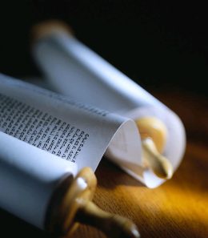
Openbaring
dr. Raymond R. Hausoul

Slide 2
Openbaring in de geschiedenis
Hiëronymus: dit bevat evenveel raadsel als woorden.
Luther: ‘Mijn geest kan zich in dit boek niet vinden en voor is dat voldoende reden dat ik het niet hoog schat, dat Christus daarin niet geleerd, noch erkend wordt’.
Calvijn: ‘Ik weet niet wat zo’n duistere schrijver wil’.
Zwingli: ‘Uit de Openbaring nemen we geen gegevens aan, want het is geen bijbels boek.’
Kant: de ‘dromen van een spokenziener’.
Barth: ‘Een gesloten deur wordt geopend, een deken wordt weggetrokken. In de duisternis wordt het helder, een vraag vindt haar antwoord, een raadsel zijn oplossing.’

Slide 3
Openbaring
Jezus dé Hogepriester (1)
Hemelscene (4:1-5:14)
Zeven zegels (6:1-8:5)
Zeven bazuinen (8:6-11)
Drie tekens en zeven beelden
(12-15)
Zeven schalen (16:2-21)
Zeven beelden
(17:1-22:21)
Zeven brieven
(2:1-3:22)
Efeze (2:1-7)
Smyrna (2:8-11)
Pergamus
(2:12-17)
Tyatira (2:18-29)
Sardes (3:1-6)
Filadelfia (3:7-13)
Laodicea (3:14-22)
De troon (4:1-11)
Het boek (5:1-14)
Vier paarden
(6:1-8)
Het altaar (6:9-11)
Verwarring
(6:12-17)
144.000 en een grote schare
(7:1-17)
Bazuinen (8:1-2)
Voorbede (8:3-5)
Land, zee, rivieren, lucht (8:6-12)
Sprinkhanen (8:13-9:12)
Eufraat (9:13-21)
Geopend boek (10:1-11)
Twee getuigen (11:1-13)
Gods koninkrijk (11:14-18)
Vrouw en zoon (11:19-12:2)
Draak (12:3-18)
Beest uit zee (13:1-10)
Beest uit aarde en χξς (666, 13:11-18)
144.000 (14:1-7)
Ontrouwen
(14:8-12)
Levne en dood (14:13-20)
Zeven plagen
(15:1-8)
Land, zee, rivieren (16:1-9)
Eufraat (16:10-12)
Armageddon
(16:13-16)
Lucht (16:17-21)
Babylon (17-18)
Komst van Jezus (19)
Vrederijk (20)
Jeruzalem (21-22)

Slide 4
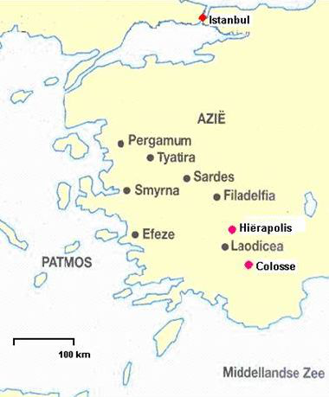
Efeze:
Vroege kerk
Smyrna:
Vervolging
Pergamus:
Staatskerk
Tegelijktijdig
Sardis: Reformatie
Filadelfia: Mijn kerk
Laodicea: Verkeerde kerken
Tyatira: Middeleeuwen

Slide 5
Beloften aan de zeven gemeenten (Op.2-3)
De levensboom in Gods paradijs
(2:7; 22:2)
De uitsluiting van de tweede dood (2:11; 21:7-8)
De witte keursteen (2:17,28; 21:11,18-21,23; 22:5,16)
Het regeren met Christus (2:26-27; 3:21; 22:5)
De witte kleren (3:5; 21:2,9vv.)
De naam in het levensboek
(3:5; 21:27)
De tempel Gods (3:12; 21:22vv)
Het nieuwe Jeruzalem (3:12; 21:2,10)
De naam van God (3:12; 22:4).

